Slide 1
梯度下降法

Slide 2
梯度下降法
迭代算法的概念回顾
一般迭代算法
集合S上的迭代算法A：
（1）初始点
（2）按照某种规则A产生下一个迭代点
（i）如果点列
收敛于最优解
，则称算法A收敛。
（ii）如果
，则称算法A为
下降迭代算法。
.
.
.

Slide 3
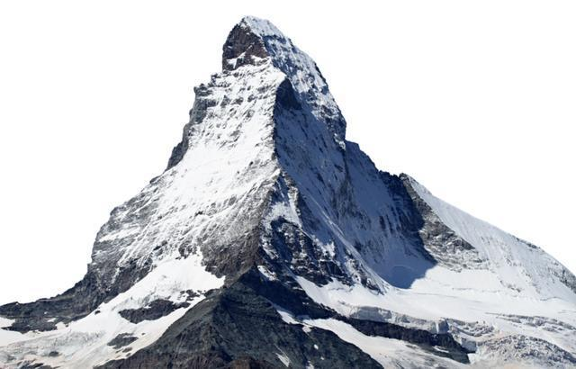
梯度下降法

Slide 4
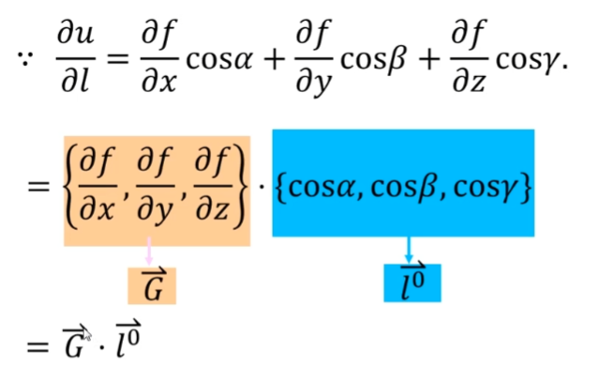
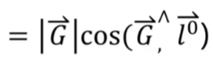
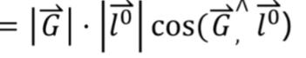
梯度：从微积分角度，对多元函数的参数求偏导，将各参数偏导数以向量的形式展示出来便是梯度向量，记着：∇f
梯度方向是函数变化最快的方向，沿着梯度向量方向更易找到函的最大值；反之沿着梯度向量相反的方向，梯度减少最快，更易找到函数的最小值。
方向导数是沿着任意一指定方向的变化率
(方向导数公式)
L 的单位向量是e=(cos α,cos β,cosr)
当 Θ = 0 时，e 与梯度方向相同时，方向导数最大，函数增加最快
当 Θ = pi 时，e 与梯度方向相反时，方向导数最小，函数减少最快
当 Θ = pi/2 时，e 与梯度方向垂直时，方向导数为0， 函数变化率为零
Notes:
方向导数最大，函数值增加最大

Slide 5
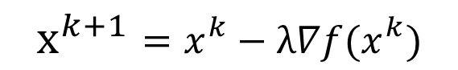
梯度下降法
迭代公式：
如何选择下降最快的方向？
$$x^{k+1}=x^{k}−λ∇f(x^{k})$$

Slide 6
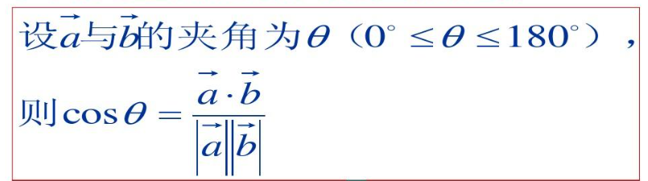
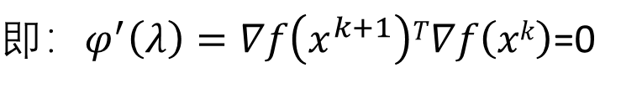
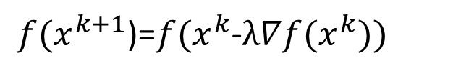
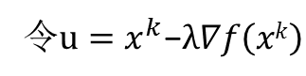
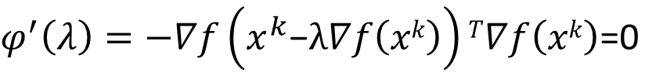
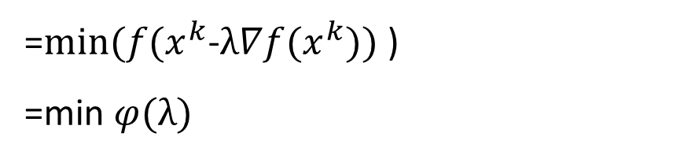
梯度下降法
令$u=x^{k}\text{−}λ∇f\left(xk\right)$
最优步长：
min
$f(x^{k+1}$)=$f(x^{k}$-$λ∇f(x^{k}))$
此处是复合函数求导
=$min(f(x^{k}$-$λ∇f(x^{k}))$ )
=min $φ(λ)$
根据一元函数极值的必要条件，要使上面函数具有最小值，则$φ^{′}\left(λ\right)=0$
$φ^{′}\left(λ\right)=−∇f\left(x^{k}\text{−}λ∇f\left(xk\right)\right)T∇f\left(xk\right)$=0
${即：φ}^{′}\left(λ\right)=∇f\left(x^{k+1}\right)T∇f\left(xk\right)$=0
从以上可知（两向量夹角公式）：
当前梯度方向与前一个点梯度方向互相垂直时，具有最优步长。
也就是说：用梯度法迭代时，向最小点逼近的路线是一个曲折的阶梯路线，越接近最小点，阶梯越小，速度越慢。
Notes:
相邻两次的搜索方向是相互直交的

Slide 7
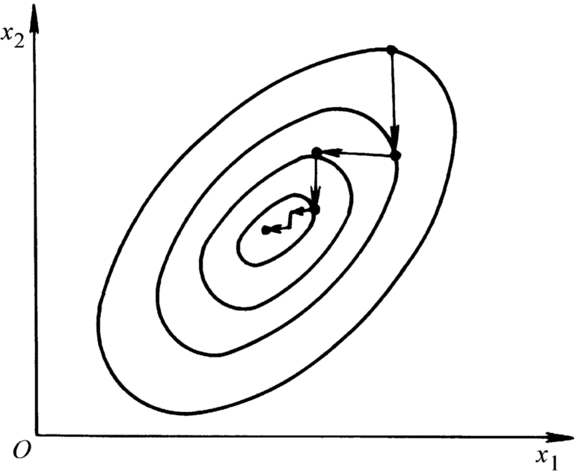
梯度下降法-思想
梯度下降法的优化思想：用当前位置负梯度方向作为搜索方向，因为该方向为当前位置的最快下降方向，所以也被称为是”最速下降法“。最速下降法越接近目标值，步长越小，前进越慢。
梯度下降法的搜索迭代示意图如下图所示：
梯度下降的方向与等高线的切线方向垂直

Slide 9
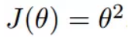
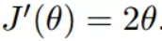
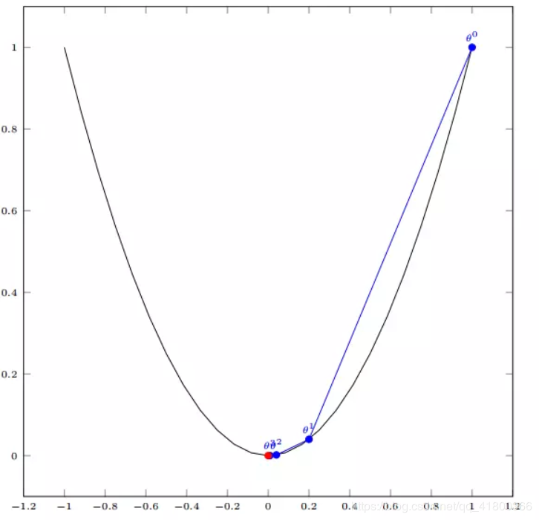
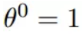
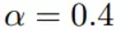
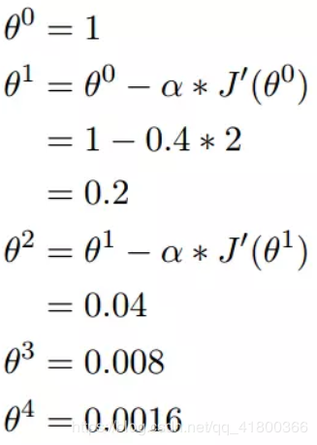
梯度下降法求极值
单变量实例：
目标函数：
解：函数导数：
初始化：
学习率设置：
迭代过程：

Slide 10
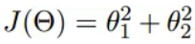
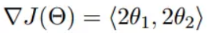
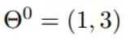
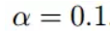
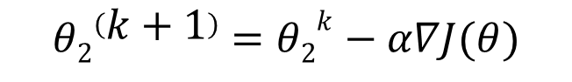
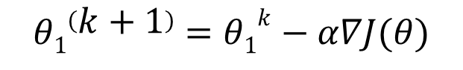
梯度下降法求极值
多变量实例：
解：函数梯度：
初始化：
学习率设置：
迭代过程：
$$θ1\left(k+1\right)=θ1k−α∇J(θ)$$
$$θ2\left(k+1\right)=θ2k−α∇J(θ)$$
问：迭代两次后的值为多少？

Slide 11
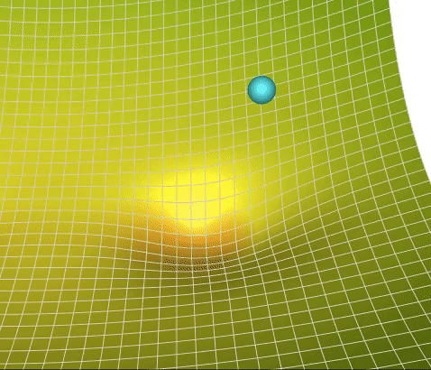

Slide 12
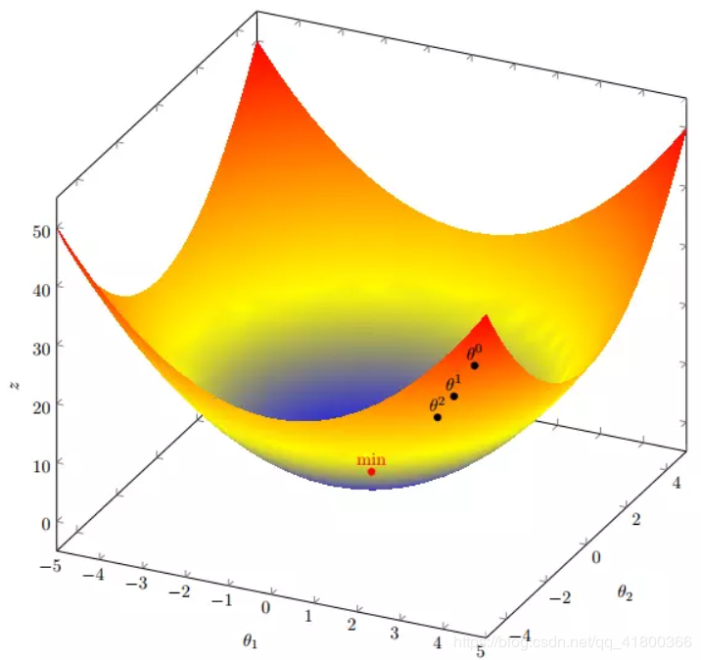
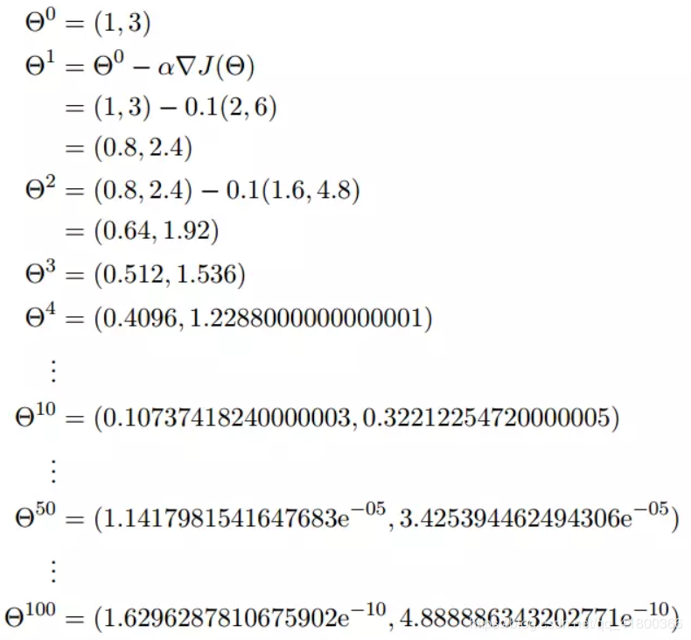
梯度下降法求极值

Slide 13
梯度下降法求极值
例：用具有最优步长的梯度法求下列无约束优化问题，已知函数X⁽⁰⁾=[1 1]^{T}，ε＝0.1。
min
解：1）第一次迭代
求
令
则
在x0处的最速下降方向
因为不知学习率α，需求取学习率（求取一维搜索的最佳步长）

Slide 14
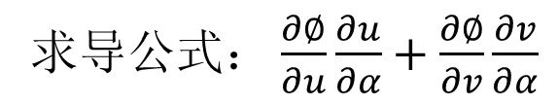
梯度下降法求极值
min
求导公$式：\frac{∂∅}{∂u}\frac{∂u}{∂α}+\frac{∂∅}{∂v}\frac{∂v}{∂α}$
对这种简单的一元函数，可以直接用解析法 求极小值
梯度模 /梯度幅度
注意：当前迭代点梯度方向与前一点梯度方向垂直

Slide 15
梯度下降法求极值
2)第二次迭代
因
解得

Slide 16
梯度下降法
因 可知X⁽²⁾不是极小点，还应继续进行迭代。
最后得此问题的最优解为：

Slide 17
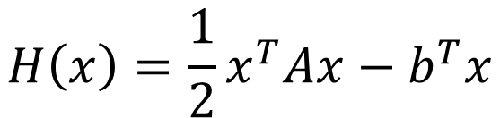
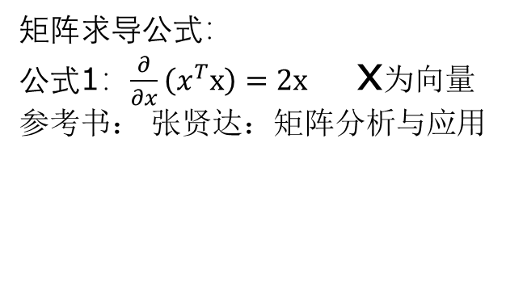
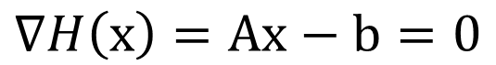
补充：应用实例1.最速梯度下降法求解线性方程组
1. 等价的极值问题
设 A 是对称正定矩阵。
解线性方程组 Ax = b
$$H\left(x\right)=\frac{1}{2}x^{T}Ax−b^{T}x$$
求 H(x) 的最小值点(极小值点)
$$∇H\left(x\right)=Ax−b=0$$
矩阵求导公式：
公式1：$\frac{∂}{∂x}\left(x^{T}x\right)=2x$ x为向量
参考书： 张贤达：矩阵分析与应用
Notes:
线性方程组求解问题转换为多元二次函数最小值问题

Slide 18
梯度下降法
推导方式
一般函数f(x)的Taylor展开
一般函数f(x)可以表示成序列的二次型函数

Slide 19
最速下降法解法总结
从某个初始点 出发，沿H(x)在 点处负梯度方向
求得H(x) 的极小点 , 即
然后从 出发，重复上述过程得到 ，如此继续下去，得到序列 ，使得

Slide 20
最速下降法的迭代格式：

Slide 21
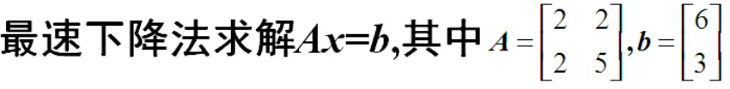
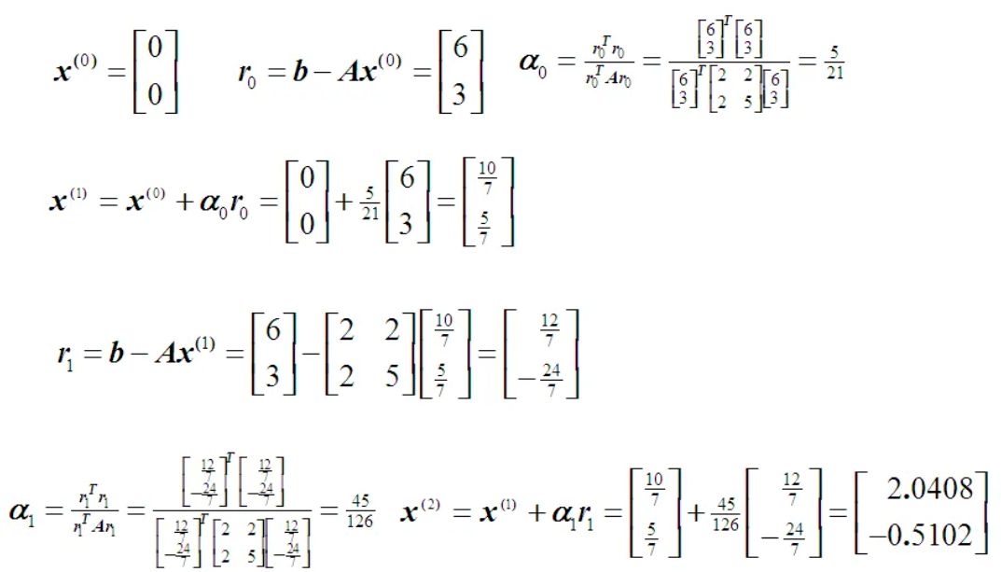
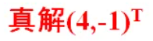
例：
解：
………….

Slide 22
算法 ：(最速下降法 )
(1) 任取 x⁽⁰⁾∈R^{n} ，计算 r⁽⁰⁾ = b - Ax⁽⁰⁾
(2) 对 k = 0, 1, 2, ... , 计算
停机准则
若 ，则输出 x* = x^{(k+1)} ，停止计算

Slide 23
收敛性
定理：设 A 对称正定，其特征值为
则由最速下降法产生的序列满足
且有
当 λ₁ >>λ_{n} 时，收敛会很慢，并可能出现不稳定现象 (舍入误差引起)
Notes:
大数吃小数

Slide 24
梯度下降法
初始值的设定 一般的，对于不带约束条件的优化问题，我们可以将初始值设置为0，或者设置为随机数，对于神经网络的训练，设置为正态分布的随机数，这对算法的收敛至关重要。
学习率的设定：学习率作为控制下降步长的参数，影响函数下降的速度。

Slide 25
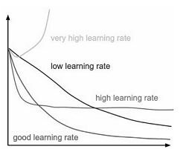
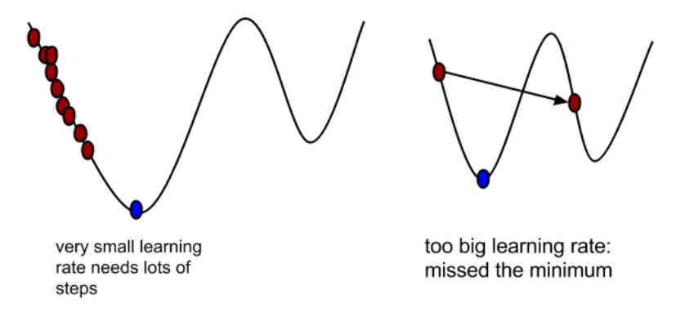
梯度下降法
不同的学习率导致函数不同的收敛速度，甚至可能导致函数不收敛

Slide 26
梯度下降法
梯度下降法的优势：
1.时间复杂度低，在每一个迭代中，只需要计算梯度，
2.空间复杂度低，因为梯度向量为一个n×1的向量。

Slide 27
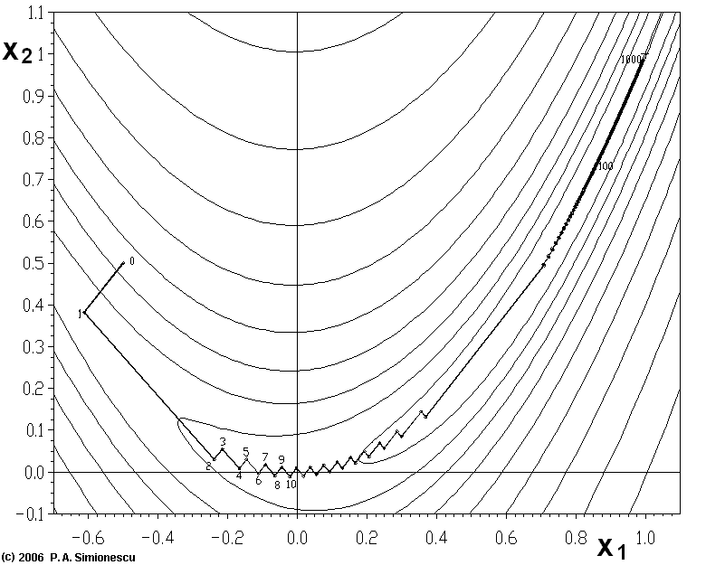
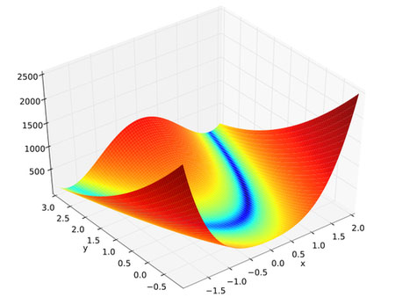
梯度下降法
梯度下降法的缺点：
（1）靠近极小值时收敛速度减慢，如下图所示；
（2）直线搜索时可能会产生一些问题；
（3）可能会“之字形”地下降（当前下降方向与前次下降方向互相垂直）
Rosenbrock function³（罗森布罗克函数）
Notes:
锯齿一开始比较大（跨越的距离比较大），后来越来越小；全局最优点位于一个长长的、狭窄的、抛物线形状的、扁平的“山谷”中（1，1）

Slide 28

梯度下降法：
梯度下降法的训练方式（根据数据量）：
随机梯度下降Stochastic Gradient Descent
小批量梯度下降Mini-Batch Gradient Descent
全量（批量）训练集Batch gradient descent
梯度下降法(自学)：
Momentum冲量法
NAG
自适应梯度（AdaGrad ）下降法
RMSProp 算法
Adam
……..

Slide 29
随机梯度下降SGD
如何更新?
输入一个数据
数据1（x1）： gradients1=(1.5,−2.0,1.1,0.4,−0.9)
更新一次

Slide 30
Mini-batch Gradient Descent
小批量梯度下降Mini-Batch Gradient Descent
如何更新?
假设输入两个数据
数据1（x1）： Loss = l1,gradients1=(1.5,−2.0,1.1,0.4,−0.9)
数据2（x2）： Loss = l2, gradients2=(1.2,2.3,−1.1,−0.8,−0.7)
更新方法：
求上面两个数据所求出来的梯度(gradients1, gradients2) 的平均值更新到下一个新值：
gradients_result = ( gradients1, gradients2)/2 = (1.35, 0.15, 0, -0.2, -0.8)

Slide 31
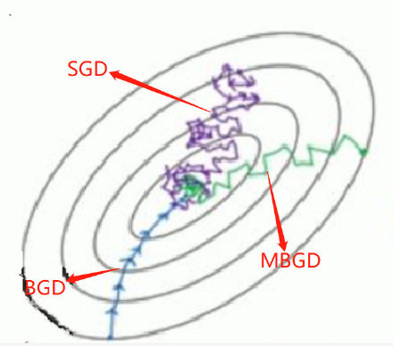

Slide 32
 | BGD（批量） | SGD（随机） | MBGD（小批量）
优点 | 非凸函数可保证收敛至全局最优解 | 计算速度快 | 计算速度快，收敛稳定
缺点 | 计算速度缓慢，不允许新样本中途进入 | 计算结果不易收敛，可能会陷入局部最优解中 | —

